Slide 1

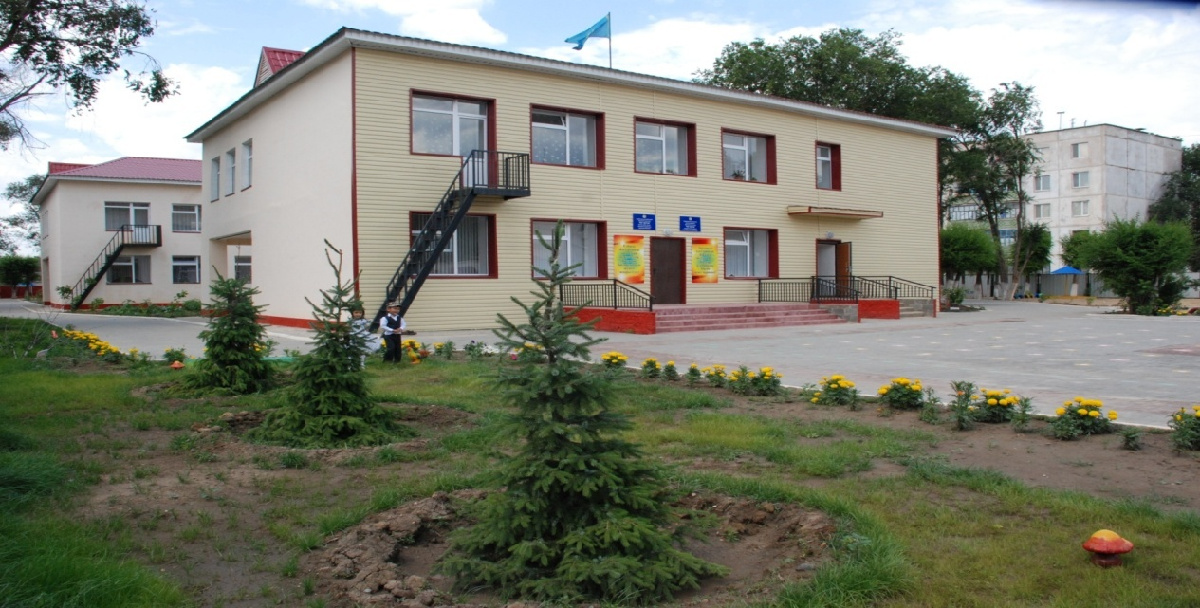




МКҚК №39 «Достық» бөбекжай балабақшасындағы
«Мектепке дейінгі ұйымдарға құжаттарды қабылдау» мемлекеттік қызметтерді көрсету тәртібі.
http://dostyk39.testim.kz/kz/
@dostyk39
https://youtube.com/channel/UCJ-P4yFrwUoadeiqeCyoEVA
https://www.facebook.com/profile.php?id=100024063330730
Мекенжайы: Ақтөбе қаласы, Чекалина көшесі, 36 үй
Байланыс телефондары: 8 (7132) 53-61-24, 53-63-06, 50-75-30,
E-mail: dostyk_2011@mail.ru

Slide 2

Мемлекеттік қызметтерді көрсету
МКҚК №39 «Достық» бөбекжай балабақшасында
«Мектепке дейінгі ұйымдарға құжаттарды қабылдау және балаларды қабылдау Қазақстан Республикасы Білім және ғылым министрінің 2020 жылғы 19 маусымдағы №254 бұйрығымен бекітілген
Мемлекеттік қызметтерді көрсету қағидалары мен Мектепке дейінгі білім беру саласындағы мемлекеттік көрсетілетін қызметтер стандартымен жүзеге асырылады
Мемлекеттік қызметтерді көрсету мәселелері бойынша анықтама қызметтерінің анықтама телефондары Министрліктің www.edu.qov.kz интернет ресурсында
«Мемлекеттік көрсетілетін қызметтер»
бөлімінде көрсетілген
Мемлекеттік қызметтерді көрсету мәселелері жөніндегі байланыс орталығының телефондары 1414, 8800080

Slide 3
«Мектепке дейінгі ұйымдарға құжаттарды қабылдау және балаларды қабылдау» мемлекеттік көрсетілетін
қызмет стандарты
Мемлекеттік қызметтерді көрсету жолдары
Мемлекеттік қызметті көрсету үшін құжаттарды қабылдау және беру көрсетілетін қызметті берушінің кеңсесі, «Электрондық үкімет» веб-порталы арқылы жүзеге асырылады.
30 минут
Мемлекеттік қызметті көрсету шарттары
Электронды және (немесе) қағаз түрінде
Мемлекеттік қызмет көрсету нәтижесі
Мектепке дейінгі ұйым мен баланың ата-анасының бірі немесе заңды өкілі арасында жасалған келісім шарт негізінде баланы мектепке дейінгі ұйымға қабылдау немесе мемлекеттік қызметкөрсетуден бас тарту туралы дәлелді жауап негізінде баланы қабылдау

Slide 4
Мемлекеттік қызмет көрсету стандарты
«Мектепке дейінгі ұйымдарға құжаттарды қабылдау және балаларды
қабылдау»
Көрсетілген қызметті беруші: мереке күндерін қоспағанда, дүйсенбіден бастап жұманы қоса алғанда ,белгіленген жұмыс кестесіне сәйкес
сағат 9.00-ден 18.00-ге дейін
Мемлекеттік қызмет кезек күту тәртібімен көрсетіледі, алдын ала брондау және жеделдетілген қызмет көрсету;
портал: жөндеу жұмыстарымен байланысты техникалық үзілістерді
қоспағанда тәулік бойы
Жұмыс кестесі
Мемлекеттік қызмет көрсету орындарының мекен-жайлары:
1) интернет ресурста министрліктерuwww.edu.gov.kz
2) www.egov.kz
Қызмет көрсетушіге :
Балабақшаға қабылдау туралы жолдама (берілген күннен бастап бес жұмыс күн ішінде жарамды)
2) ата-анасының біреуінің немесе заңды өкілінің жеке басын куәландыратын құжат (жеке басын сәйкестендіру үшін);
3) Баланың тууын куәландыратын құжат (сәйкестендіру үшін)
4) «Денсаулық паспорты»026/у-3 нысанындағы баланың денсаулық паспорты ҚР Денсаулық сақтау министрлігінің 2003 жылғы 24 маусымдағы №469 бұйрығымен бекітілген
5) Баланың денсаулығы туралы анықтама
6) психологиялық-медициналық-педагогикалық қорытынды, кеңестер (ерекше білім беру қажеттіліктері бар балалар үшін)
Құжаттар тізімі мемлекеттік қызметтерді көрсету үшін қажет

Slide 5
Мемлекеттік қызмет көрсету стандарты
«Мектепке дейінгі ұйымдарға құжаттарды қабылдау
және балаларды қабылдау»
Балабақшаға қабылдау туралы жолдама(берілген күннен бастап бес жұмыс күн ішінде жарамды)
2) Ата-анасының біреуінің немесе заңды өкілінің жеке басын куәландыратын құжат (жеке басын сәйкестендіру үшін);
3) Баланың тууын куәландыратын құжат (сәйкестендіру үшін)
4) «Денсаулық паспорты»026/у-3 нысанындағы баланың денсаулық паспорты ҚР Денсаулық сақтау министрлігінің 2003 жылғы 24 маусымдағы №469 бұйрығымен бекітілген
5) Баланың денсаулығы туралы анықтама
6) психологиялық-медициналық-педагогикалық қорытынды, кеңестер (ерекше білім беру қажеттіліктері бар балалар үшін
Порталға:
Мемлекеттік қызмет көрсету үшін қажетті құжаттар тізбесі
Тиісті мемлекеттік органдар шектеу іс-шараларын жүзеге асырған,төтенше жағдай енгізілген, белгілі бір аумақта әлеуметтік,табиғи сипаттағы төтенше жағдайлар туындаған жағдайда,осы аумақта көрсетілетін қызметті алушылар тікелей балабақшаға береді.
4),5) және 6) тармақшаларда аталған құжаттар

Slide 6
Мемлекеттік қызмет көрсету стандарты
«Мектепке дейінгі ұйымдарға құжаттарды қабылдау
және балаларды қабылдау»
Көрсетілетін қызметті алушы мемлекеттік қызметтерді алу үшін ұсынған құжаттардың және оларда қамтылған деректердің дұрыс еместігін анықтау;
2) Көрсетілетін қызметті алушының талаптарға сәйкес келмеуі
мемлекеттік қызмет көрсету үшін қажетті ұсынылған
материалдар,объектілер,деректер мен мәліметтер,Қазақстан
Республикасының нормативтік құқықтық актілерінде белгіленген талаптар.
Құжаттарды алғанға дейін рұқсат етілген күту уақыты-15 минут
Рұқсат етілген қызмет көрсету уақыты-15 минут
Көрсетілетін қызметті алушы мемлекеттік қызметті көрсету тәртібі мен
мәртебесі туралы ақпаратты қашықтықтан қол жеткізу режимінде
порталдың «жеке кабинеті» көрсетілген қызметті берушінің интернет-
ресурсы, мемлекеттік қызмет көрсету мәселелері жөніндегі ақпараттық
қызметтер, сондай-ақ «жеке кабинеті» арқылы алады
Мемлекеттік қызметті көрсетуден бас тарту үшін Қазақстан Республикасының заңнамасында белгіленген негіздер
Мемлекеттік, оның ішінде электрондық нысанда және мемлекеттік корпорация арқылы көрсетілетін қызметтерді көрсету ерекшеліктерін ескере отырып, өзге де талаптарды орындау

